Slide 1


BEINTEHAA
Beintehaa (Traduzione dall’Hindi: senza confini) diretta da Maan Singh Minku, Deepak Saini, Ankur Bhatia e prodotta da Farhan Salaruddin, è una serie televisiva indiana trasmessa in anteprima il 30 dicembre 2013 su Colors TV. La serie appartiene al genere drammatico-romantico ed è andata in onda solo per una stagione per 235 episodi( l’ultimo il 21 novembre 2014).
Powerpoint di Simran Kaur 4^BL

Slide 2



TEMA
Beintehaa è una storia d’amore tra Zain e Aliya. Ambientata nelle città di Bhopal e Mumba,i in India, è una serie sull'emozione fugace generata dall'amore.
Zain è un ragazzo ricco e Aliya è una ragazza del ceto medio inferiore. Zain non crede nell’ amore e ha già avuto diverse storie nella sua vita, dall’altra parte Aliya crede totalmente nell'amore, pensa che avviene solo una volta e deve essere nutrito e amato per tutta la vita.
La famiglia di Zain, la famiglia Abdullah, ricca e musulmana, vive a Mumbai. Usman, padre di Zain conosce i modi ribelli del figlio e vuole che egli si leghi ad una ragazza che gli mostri la strada giusta e lo renda l'uomo che è in grado di diventare. Usman sente che Aaliya potrebbe essere la moglie migliore per suo figlio.
E così si avvia un incontro, inizialmente improbabile, ma appassionato, tra i due protagonisti, entrambi testardi e incapaci di vedere di buon occhio nulla, figuriamoci l'Amore.
La storia sviluppa il loro viaggio dall'odio alla scoperta dell'amore.

Slide 3


LE PARTI DELLA STORIA
La storia si divide in 3 parti:
Il fidanzato di Aaliya la lascia il giorno delle loro nozze accusandola di averlo tradito con Zain. Ora tutti pensano che Zain e Aaliya siano una coppia e costringono Zain a sposarla il giorno stesso. In realtà Zain odia Aaliya, ma non può rifiutare il matrimonio per proteggere l'onore di entrambe le famiglie.
Dopo essersi sposata e essersi trasferita a casa di Zain, Aaliya deve affrontare molti problemi, non solo con Zain che la odia, ma con tutta la sua famiglia, secondo cui che Aaliya avrebbe sposato Zain per interesse.
Aaliya finalmente dimostra di essere innocente: non ha sposato Zain per i suoi soldi, ma perché aveva accettato il destino e sapeva che alla fine avrebbe trovato il suo vero amore. Anche Zain inizia ad innamorarsi di lei, e finalmente la conosce meglio. Alla fine si dichiarano il loro amore e iniziano una nuova vita insieme.

Slide 4


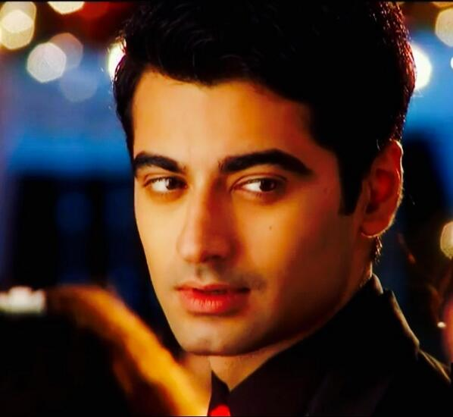


Beintehaa ha avuto come protagonisti Preetika Rao nel ruolo di Aaliya Gulam Haidar e Harshad Arora in quello di Zain Usman Abdullah.
I due attori hanno debutatto per la prima volta insieme nella stessa serie, dove raccontano la storia di Zain e Aaliya:Zain è presentato come un ragazzo viziato e arrogante, mentre Aaliya come una ragazza dolce, educata e generosa.
La storia subisce cambiamenti radicali e Zain finisce per innamorarsi di Aaliya e finalmente si amano.

Slide 5



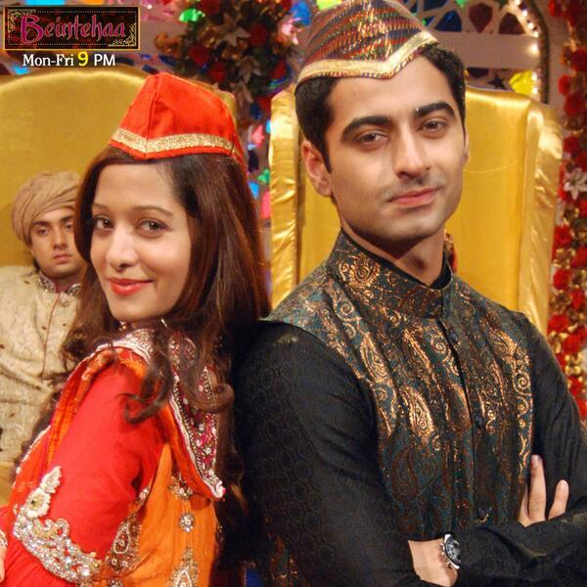
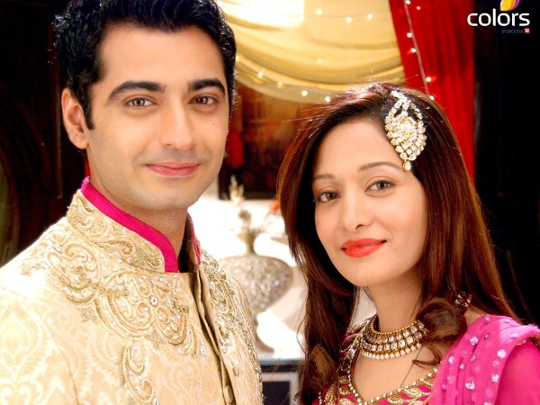
I SUCCESSI DI BEINTEHAA
Questa è risultata una delle serie televisive più famose nel tempo, al punto che è ancora trasmessa in vari Paesi del mondo. Infatti la serie tornò sulle televisioni nazionali indiane nel 2016 con il nome ‘Salaam-E-Ishq’ (Il saluto d’amore), sul canale ‘Rishtey’. Grazie al suo successo, Beintehaa è stato anche doppiato in varie lingue e trasmesso su diversi canali internazionali in diversi paesi, come Indonesia, Turchia, Sud Africa, Tanzania, Afghanistan e, recentemente, Emirati Arabi Uniti.
Grazie alla sua immensa popolarità tra il pubblico, Beintehaa è stata nuovamente chiamata "Pyaar Ka Fitoor" e trasmessa di nuovo sul canale Rishtey il 21 ottobre 2021, 7 anni dopo la prima comparsa in TV.

